Slide 1

15-8. 天狼星的温度大约是11000 ℃.试由维恩位移定律计算其辐射峰值的波长.

Slide 2

15-10 太阳可看作是半径为7.0×10⁸m的球形黑体，试计算太阳的温度.设太阳射到地球表面上的辐射能量为1.4×10³W·m⁻²，地球与太阳间的距离为1.5×10¹¹m.

Slide 3


15-11 钨的逸出功是4.52eV，钡的逸出功是2.50eV，分别计算钨和钡的截止频率.哪一种金属可以用作可见光范围内的光电管阴极材料？

Slide 4
15-12 钾的截止频率为4.62×10¹⁴Hz，今以波长为435.8 nm 的光照射，求钾放出的光电子的初速度.

Slide 5
15-2 光电效应和康普顿效应都是光子和物质原子中的电子相互作用过程，其区别何在？ 在下面几种理解中，正确的是
(A)两种效应中电子与光子组成的系统都服从能量守恒定律和动量守恒定律;
(B)光电效应是由于电子吸收光子能量而产生的，而康普顿效应则是由于电子与光子的弹性碰撞过程;
(C)两种效应都相当于电子与光子的弹性碰撞过程;
(D)两种效应都属于电子吸收光子的过程
[B]

Slide 6
15-14 一具有1.0 ×10⁴eV能量的光子，与一静止的自由电子相碰撞，碰撞后，光子的散射角为60°.试问：
(1) 光子的波长、频率和能量各改变多少？
(2) 碰撞后，电子的动能、动量和运动方向又如何？
(1)
(2)

Slide 7
15-17 计算氢原子光谱中莱曼系的最短和最长波长，并指出是否为可见光.
n
E
8
(eV)
5
-0.54
普芳德系
4
-0.85
布喇开系
莱曼系
3
-1.51
帕邢系
2
-3.40
巴耳末系
1
-13.6
莱曼系
氢原子的能级跃迁及谱线系

Slide 8
15-18 在玻尔氢原子理论中，当电子由量子数n_{i}＝5的轨道跃迁到n_{f}＝2的轨道上时，对外辐射光的波长为多少？若再将该电子从n_{f}＝2的轨道跃迁到游离状态，外界需要提供多少能量？

Slide 9

15-22 求动能为 1.0 eV 的电子的德布罗意波的波长.

Slide 10


15-25 若电子和光子的波长均为0.20 nm，则它们的动量和动能各为多少？

Slide 11
15-27 电子位置的不确定量为5.0×10^{－2} nm时，其速率的不确定量为多少？

Slide 12
15-29 一质量为40 g 的子弹以1.0 ×10³ m·s^{－1} 的速率飞行，求：(1)其德布罗意波的波长；(2) 若子弹位置的不确定量为0.10 mm ，求其速率的不确定量.

Slide 13
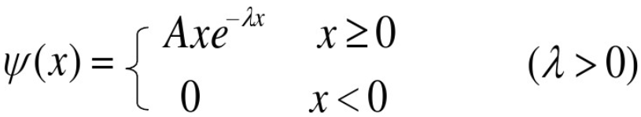
15-33 已知一维运动粒子的波函数为
试求：(1)归一化常数A和归一化波函数；
(2)该粒子位置坐标的概率分布函数（又称概率密度)；
(3)在何处找到粒子的概率最大.
(1)
(2)
(3)

Slide 14
15-34 设有一电子在宽为0.20 nm 的一维无限深的方势阱中. (1) 计算电子在最低能级的能量；(2) 当电子处于第一激发态(n ＝2)时，在势阱中何处出现的概率最小，其值为多少？
(1)
P
(
x
)
(2)
3
n
3
0
a
X
P
(
x
)
2
2
n
0
a
X
P
1
(
x
)
n
1
0
a
X

Slide 15
15-37 在描述原子内电子状态的量子数n，l，m_{l} 中，(1) 当n＝5 时，l 的可能值是多少？ (2) 当l＝5 时，m_{l}的可能值为多少？ (3) 当l ＝4 时，n 的最小可能值是多少？ (4) 当n ＝3 时，电子可能状态数为多少？
(1)
0，1，2，3，4
(2)
0，±1， ± 2， ± 3， ± 4， ±5
(3)
5
(4)

Slide 16
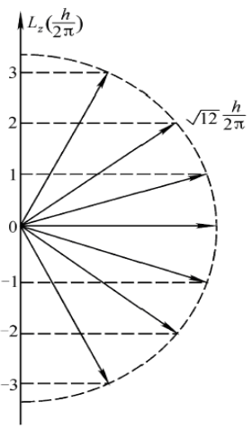
15-38 氢原子中的电子处于n ＝4、l ＝3 的状态.问：(1) 该电子角动量L的值为多少？ (2) 这角动量L 在z 轴的分量有哪些可能的值？ (3) 角动量L 与z 轴的夹角的可能值为多少？
(1)
(2)
(3)
30°, 55°, 73°, 90°, 107°, 125°, 150°

